Slide 1
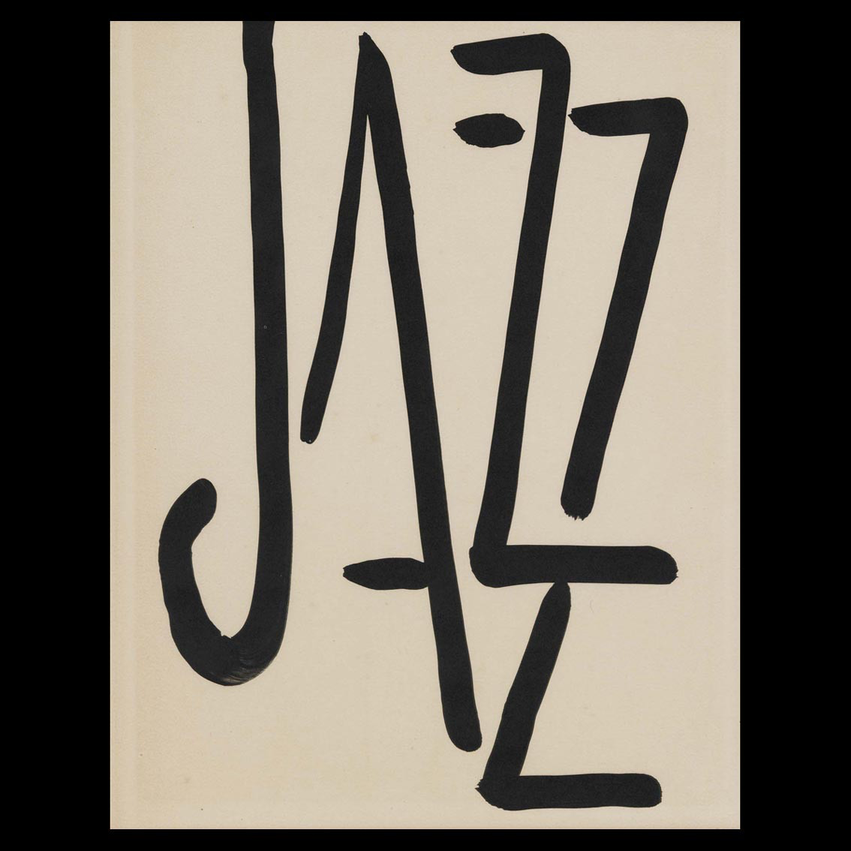
JAZZ

Slide 2
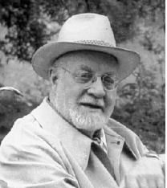
Henri MATISSE
Artiste français né en 1869 et mort en 1954.
En 1941, il ne peut plus peindre, il se met à découper.
Avec ses découpages, il fait un livre qu’il appelle Jazz.

Slide 3
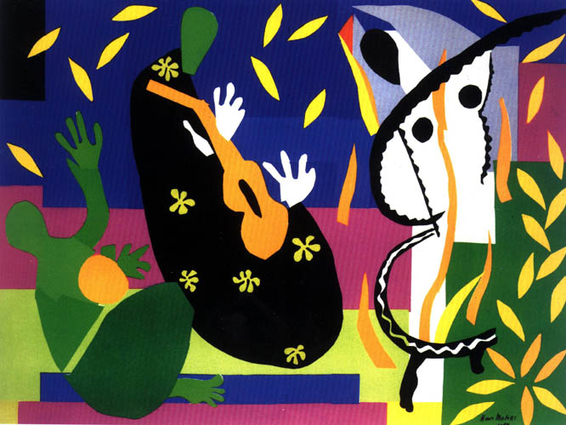

Slide 4
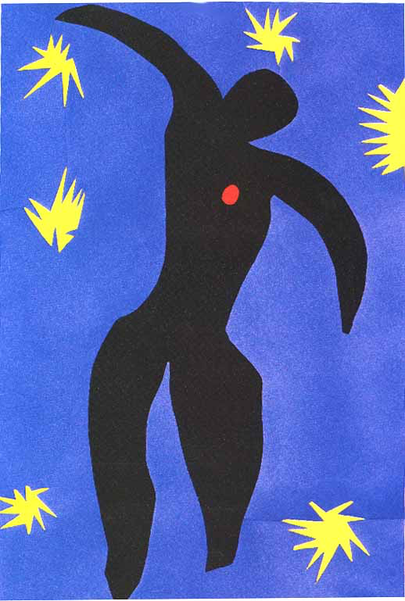

Slide 5
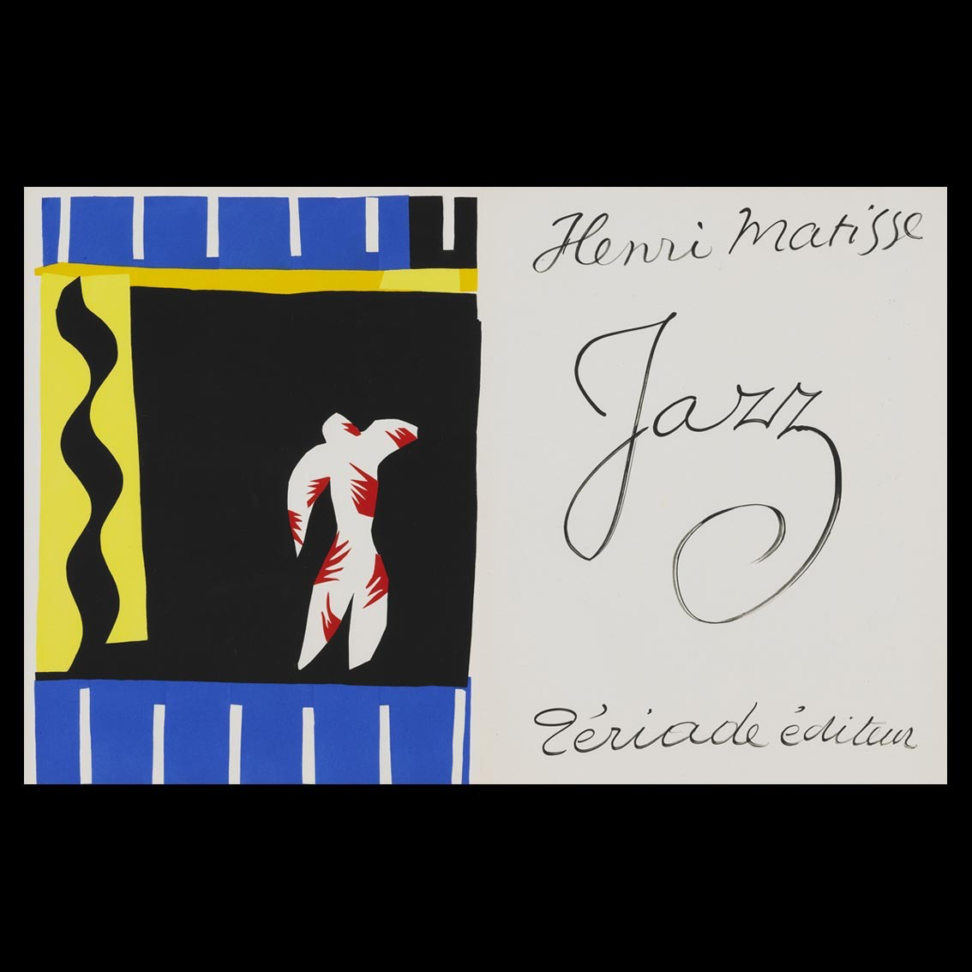

Slide 7
D’autres artistes inspirés par le jazz :

Slide 8
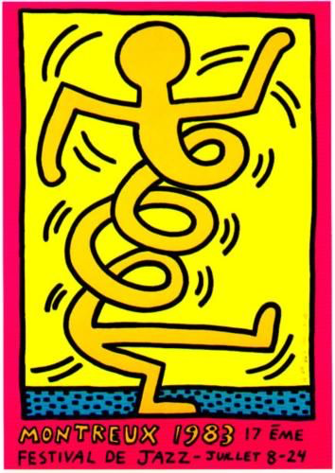
Keith Haring
Ohne Titel

Slide 9
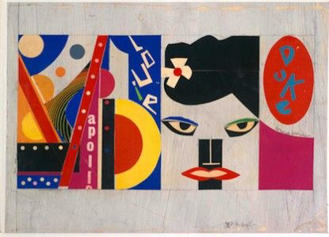
Romare Howard Bearden :
Hommage to Duke, Bassie and Louis

Slide 10
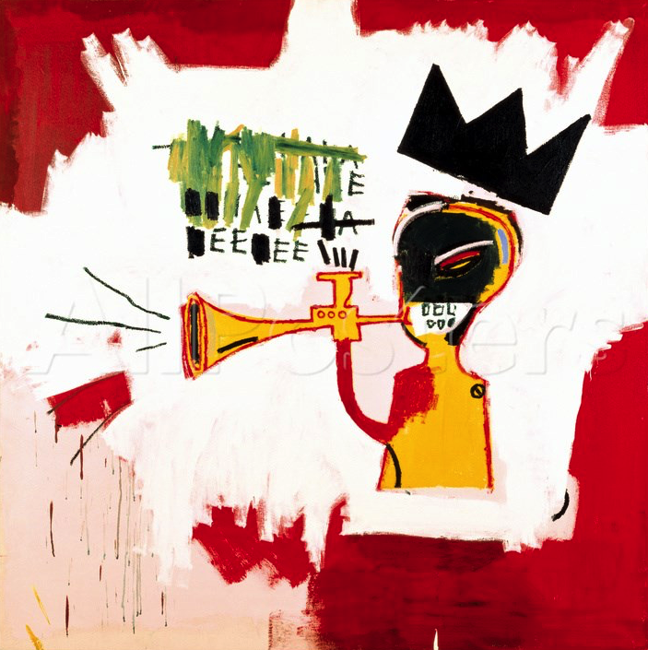
Jean-Michel
Basquiat
Trompette

Slide 11
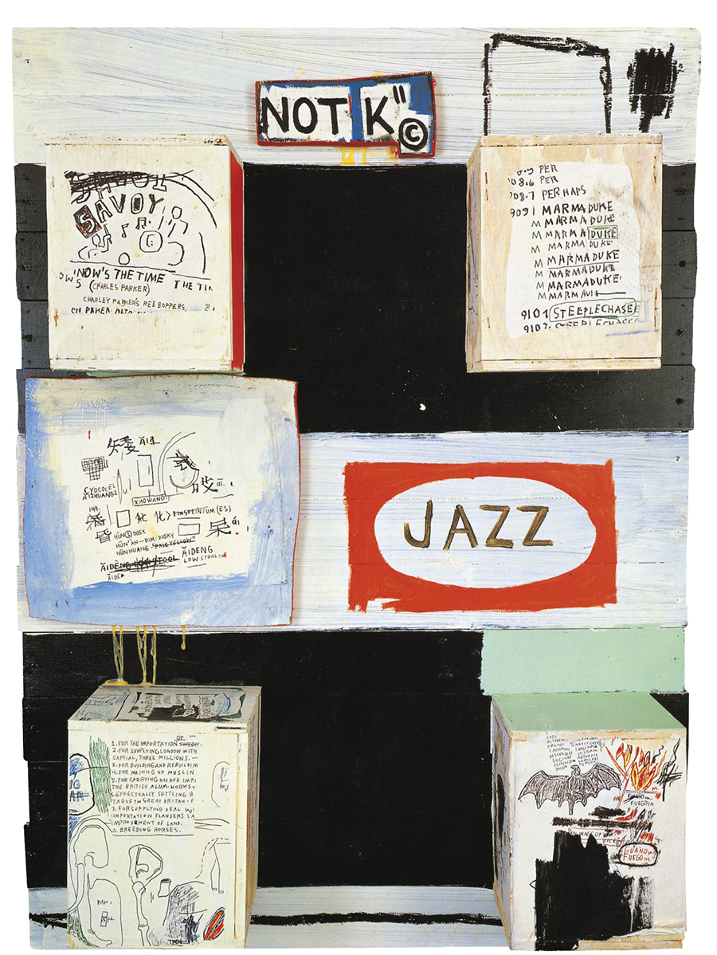
Jean-Michel
Basquiat
Jazz

